Slide 1

Instituto Profesional Duoc Uc
PROYECTO
RUTAFIT
Presentación Final Capstone
001-D
Integrantes:
Cindy Beyer
Erwin González
Bárbara Riffo
Docentes:
Juan Pablo Mellado,
Jazna Meza.
Notes:
--cindy--
Buenas tardes, profesores. A continuación presentaremos nuestro proyecto de capstone "RutaFit". En cuanto a los integrantes del equipo, en la siguiente diapositiva serán presentados junto con sus roles y funciones.

Slide 2





INTEGRANTES DEL PROYECTO
Cindy Beyer
Erwin Gónzalez
Bárbara Riffo
Cargo: Product Owner
Funciones desempeñadas: Full Stack, realizar pruebas QA, encargada de programar en backend y frontend.
Cargo: Developer
Funciones
desempeñadas: Full Stack, realizar pruebas QA, encargado de programar en backend y frontend.
Cargo: Scrum Master
Funciones
desempeñadas: Full Stack, realizar Pruebas QA, encargada de realizar backend y frontend.
Notes:
--Cindy---
Bueno en cuanto a integrantes cada uno asumió un rol específico :Bárbara como Scrum Master, Erwin como Developer y yo Cindy como Product Owner.
y en paralelo cada uno tuvo el rol de full stack y QA.

Slide 3
DESCRIPCIÓN DEL PROYECTO
Problemática
Propuesta de solución
Dificultad para encontrar rutas o eventos deportivos adecuados al nivel y tipo de actividad del usuario. | Permite crear, registrar y compartir rutas y eventos según el deporte y nivel de experiencia, facilitando su búsqueda y participación.
Falta de señalización y orientación en zonas naturales o de difícil acceso. | Brinda rutas georreferenciadas que guían al usuario paso a paso mediante un mapa interactivo.
Escasa información centralizada sobre rutas y eventos creados por la comunidad. | Reúne en una sola plataforma rutas y eventos generados por los usuarios, accesibles para todos.
Poca motivación y compañía para realizar actividades deportivas. | Fomenta la participación y constancia mediante eventos grupales y la interacción comunitaria.
Dificultad para elegir rutas basadas en la experiencia de otros deportistas. | Incorpora calificaciones que permiten identificar rutas populares y mejor valoradas por la comunidad.
La práctica deportiva se percibe individualista y poco atractiva. | Transforma la experiencia en una actividad más conectada, guiada y motivadora.
Notes:
Cindy
-problematica-
Las principales problemáticas fueron la dificultad para encontrar rutas y eventos adecuados al nivel del usuario, la falta de orientación en zonas naturales, la escasa información centralizada y la baja motivación junto con la falta de compañía.
-Solución-
Como solución, RutaFit permite crear y compartir rutas y eventos según el deporte y nivel, ofrece recorridos guiados en un mapa interactivo, reúne toda la información en un solo lugar, incorpora valoraciones y transforma la práctica deportiva en una experiencia más motivadora.

Slide 4
OBJETIVO GENERAL
Desarrollar una solución tecnológica compuesta por:
App Móvil que permita gestionar rutas y eventos deportivos, y web que permite integrar análisis y reportería.
Notes:
Cindy
Desarrollar una solución tecnológica compuesta por:
App Móvil que permita gestionar rutas y eventos deportivos, y web que permite integrar análisis y reportería.

Slide 5



OBJETIVOS ESPECÍFICOS
1.-
3.-
Comprobar la participación comunitaria, constatando que el 40% de los usuarios participe en al menos un evento deportivo grupal durante los primeros 3 meses de uso.
Lograr una retención de al menos el 40% de los usuarios registrados durante los primeros tres meses de funcionamiento.
2.-
Conseguir que un 35% de los usuarios activos registren y compartan al menos una ruta deportiva durante sus primeros tres meses de uso.
Notes:
Barbara
1-Lograr una retención de al menos el 60% de los usuarios registrados durante los primeros tres meses de funcionamiento , evaluando su actividad mediante la interaccion continuas con rutas y eventos.
2- Conseguir que un 35% de los usuarios activos registren y compartan al menos una ruta deportiva durante sus primeros tres meses de uso.
3-Comprobar la participación comunitaria, constatando que el 40% de los usuarios participe en, al menos un evento deportivo grupal durante los primeros 3 meses de uso.

Slide 6
ALCANCES
LIMITACIONES
La aplicación NO contempla:
  Sistema de mensajería entre usuarios.
  Visualización de otros perfiles de usuario.
  Falta de recomendaciones automáticas de rutas o eventos.
  Integración con dispositivos inteligentes.
  Datos biométricos y calorías.
  Mantenimiento posterior a la entrega.
  Depende de internet y GPS.
  Registro y autenticación de usuarios.
  Gestión de perfil de usuario personalizable.
  Gestión de rutas con GPS.
  Gestión de eventos.
  Sistema de Analítica y reportes (panel web)
Notes:
Barbara
Alcances
1) Gestión de cuentas y usuarios
Identidad y acceso (autenticación).
Administración de perfil básico (nombre, avatar, nivel, deporte favorito).
2) Gestión de rutas
Administración de rutas deportivas.
Seguimiento en tiempo real sobre mapa.
Visibilidad y compartido de rutas.
Valoración de rutas por usuarios.
3) Gestión y creación de eventos deportivos
Creación y administración de eventos grupales.
Inscripción/participación de usuarios.
4) Analítica y reportes (panel web)
Visualización de indicadores sobre usuarios, rutas y eventos mediante dashboards.
5) Integraciones
Autenticación con Firebase.
Mapas/geo con Google Maps API.
Base de datos en MongoDB Atlas.
6) Backend y API
API REST con Node.js y Express para gestión de datos, validaciones y servicios.
7) Despliegue
Backend desplegado en Render.
Panel web publicado (hosting gestionado).
LIMITACIONES
Sistema de mensajería entre usuarios:
No se desarrolló por su complejidad técnica y por priorizar otras funcionalidades principales. En el futuro podría añadirse para facilitar la coordinación entre deportistas.
Visualización de otros perfiles de usuario:
Por temas de privacidad y tiempo de desarrollo, actualmente solo se puede ver el propio perfil. Más adelante podría incluirse una vista controlada de otros usuarios.
Recomendaciones automáticas de rutas o eventos:
No se implementó un sistema que sugiera actividades según las preferencias o historial del usuario. Es una mejora prevista para futuras versiones.
Integración con dispositivos inteligentes:
La aplicación no se conecta con wearables como relojes o pulseras deportivas. En versiones futuras podría aprovechar estos datos para complementar la experiencia.
Datos biométricos y calorías:
No se incluyen métricas como ritmo cardíaco o gasto calórico. Se considera una posible ampliación para ofrecer estadísticas deportivas más completas.
Mantenimiento posterior a la entrega:
El proyecto se limita al desarrollo e implementación inicial, sin contemplar soporte ni mantenimiento una vez entregado.

Slide 7
METODOLOGÍA AGÍL
El desarrollo se organizó en 5 sprints, cada uno con una duración aproximada de 2 semanas
División en Sprints
Flexibilidad ante cambios
El enfoque ágil permitió incorporar nuevas ideas sin afectar la estructura principal a medida que se desarrrollaba.
Cada sprint entregó una versión funcional del sistema con nuevas características, este enfoque permitió ver avances tangibles
Entregas incrementales
Retroalimentación y
mejora continua
Se mejoraron aspectos de interfaz, rendimiento y flujo de navegación según comentarios del equipo y usuarios.
Notes:
Erwin
Para el desarrollo de la aplicación RutaFit se utilizó la metodología ágil Scrum, entre las caracteristicas que mas nos ayudaron esta la
-division en sprints
-flexibilidad ante los cambios
-entrega incrementales
-retroalimentacion y mejora continua

Slide 8
PLANIFICACIÓN TEMPORAL
Etapa | Descripción | Fecha de inicio | Fecha de Término
Inicial | Documentos de visión, epicas, mockups, Base de datos. | 08-09-25 | 12-09-25
Sprint 1 Autenticación y Gestión de Usuario | Gestión del usuario y personalización del perfil. | 15-09-25 | 24-09-25
Sprint 2 Gestión de Eventos | Interfaz del evento, detalle del evento, validaciones del evento, unirse o cancelar participación. | 25-09-25 | 09-10-25
Sprint 3 Geolocalización y Grabación de Rutas | Permisos de ubicación, mapa integrado, visualización en tiempo real, grabación y guardado de rutas. | 10-10-25 | 21-10-25
Sprint 4 Gestión y Valoración de Rutas | Interfaz de rutas, listado de mis rutas, todas y rutas populares, valorización. | 22-10-25 | 29-10-25
Sprint 5 Panel Web de Reportes y Administración | Plantilla de aplicación web, autenticación de usuario, interfaz de reportes y gráficos. | 30-10-25 | 06-11-25
Fase de cierre | Documentos finales del proyecto. | 07-11-25 | 07-11-25

Slide 9
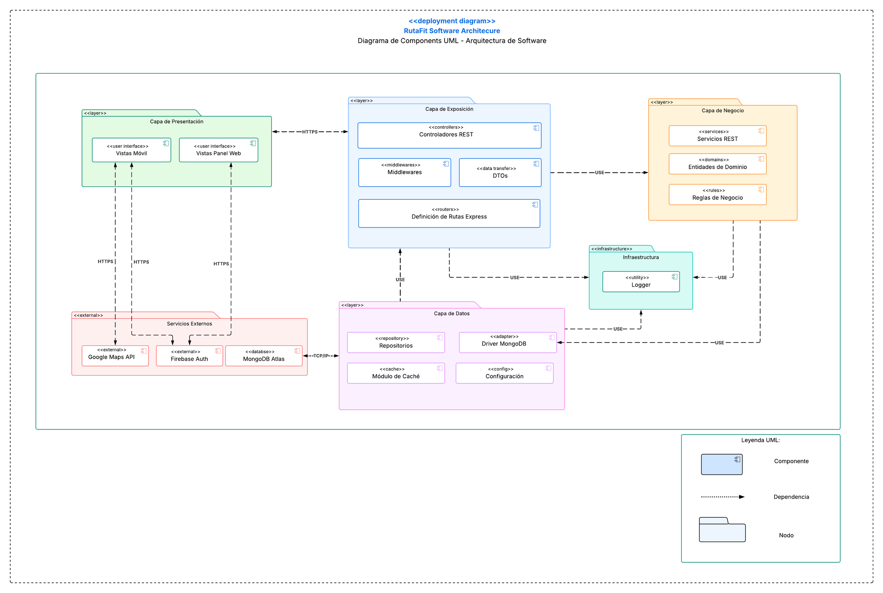
Notes:
Barbara

Slide 10
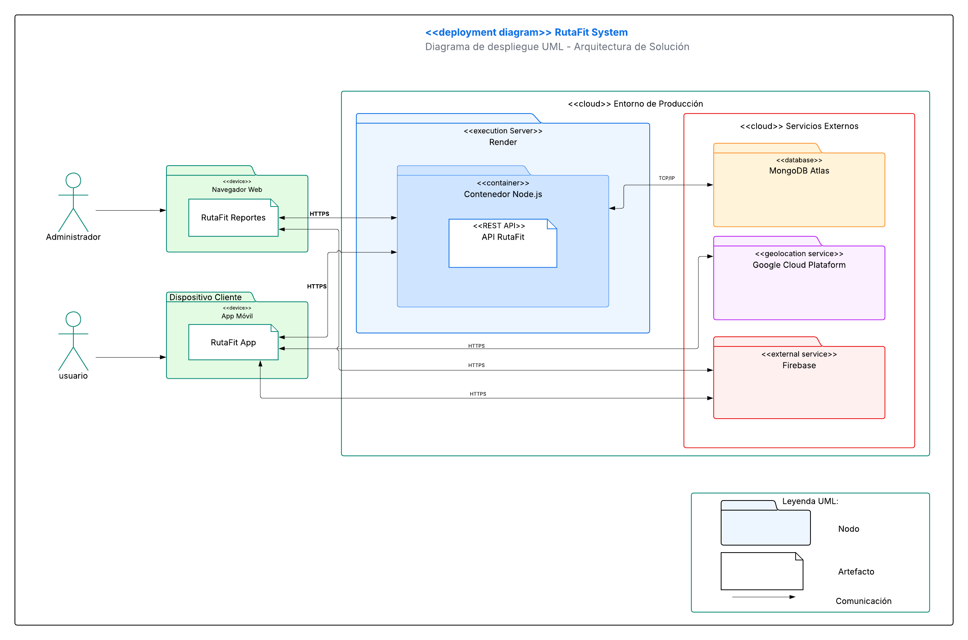
Notes:
Erwin
"Este diagrama muestra cómo se organiza el sistema en tres capas. La capa de presentación incluye la app móvil y la web, que se comunican mediante REST con la capa de lógica de negocio, donde está la API junto a los servicios de autenticación y mapas, esta capa interactúa con la base de datos para realizar consultas y guardar información."

Slide 11
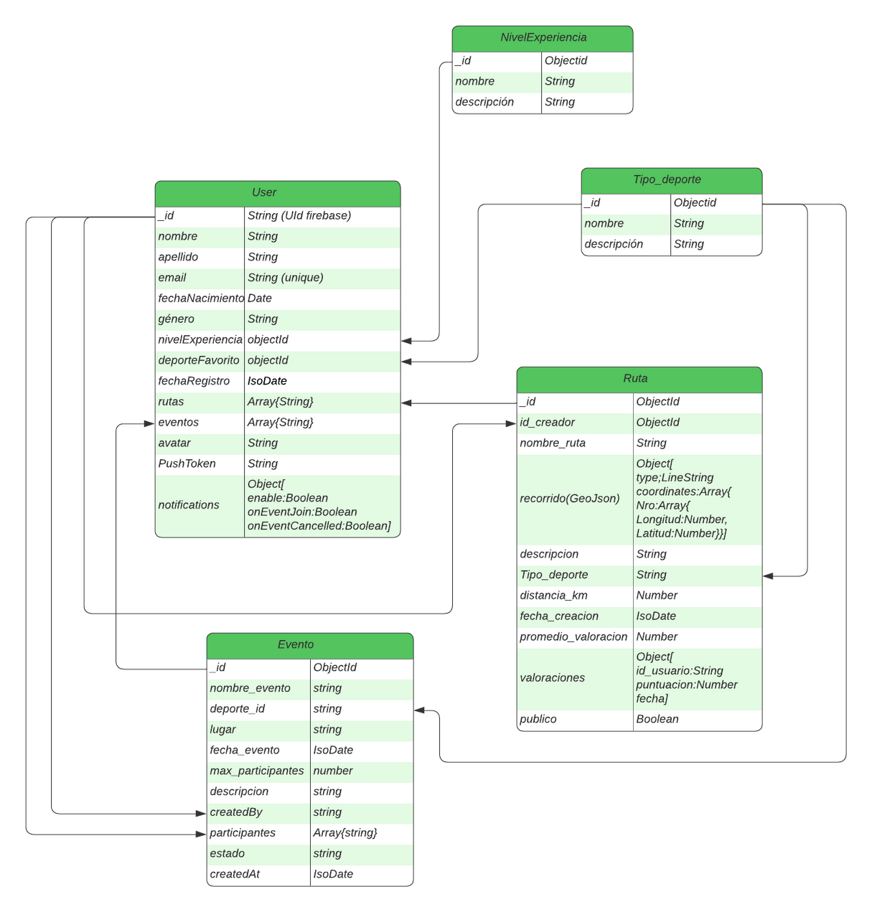
MODELO DE DATOS
Notes:
--Cindy--
Como modelo de datos realizamos un modelo NoSQL que presenta las principales colecciones de Usuarios, Rutas y Eventos. En Usuarios se almacena la información del perfil junto con su configuración de notificaciones como estructura anidadas. En Rutas se guarda el recorrido usando formato GeoJSON de tipo LineString, también como estructura anidada, y en Eventos se registran los detalles del evento, su creador y los participantes. Además, usamos colecciones auxiliares como tipo_deporte y nivel_experiencia, que funcionan como referencias para usuarios, rutas y eventos.

Slide 12
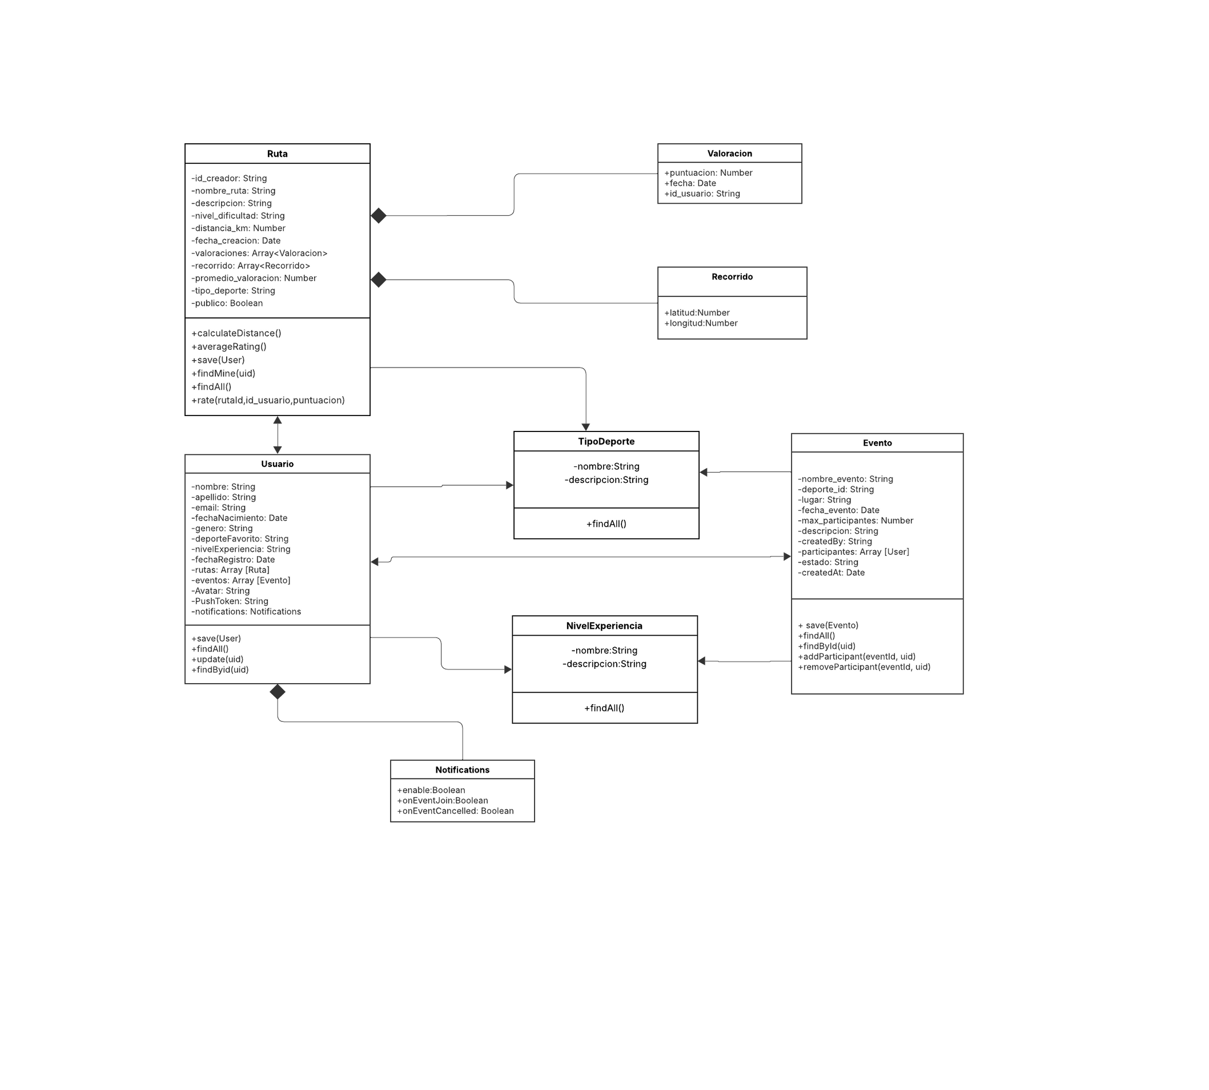
DIAGRAMA DE
CLASES
Notes:
--Cindy--
Este diagrama refleja las estructura y conexiones del sistema. donde las figuras con diamante negro indican composición: donde esto indica que el Usuario contiene su notification, y Ruta contiene su Valoración y Recorrido.
Las flechas bidireccionales representan asociaciones mutuas entre Usuario, Ruta y Evento. Además, Ruta , Evento y usuario referencian TipoDeporte, y adicionalmente el usuario referencia el NivelExperiencia.
Respecto a los métodos, la mayoría de las clases comparten funciones como guardar, listar, actualizar y buscar por ID, mientras que Ruta y Evento incorporan métodos específicos como calcular distancia, promediar valoraciones, agregar y eliminar participante.

Slide 13
ELEMENTOS ANALÍTICOS A INCORPORAR
1.-Análisis de distribución de usuarios por grupo etario y deporte más practicado según tendencias estacionales y variaciones anuales.
¿Qué muestra? Frecuencia de actividades (rutas creadas y eventos realizados o participados) agrupadas por grupo etario , deporte y estación del año, comparadas anualmente.
¿Por qué? Identifica los deportes más practicados por rango de edad, según la época del año, facilitando la planificación de eventos o campañas deportivas.
¿Cómo? Unir rutas y eventos, calcular edad y grupo etario desde usuarios, derivar estación y año desde la fecha de actividad y agrupar por deporte y edad para obtener conteos comparativos.
2.- Análisis anual de la evolución de la calidad de las rutas según valoraciones promedio.
¿Qué muestra? Promedio de valoraciones de rutas comparado entre años, permite ver si mejoran o empeoran en la percepción de los usuarios
¿Por qué? Identifica tendencias de satisfacción y orienta decisiones de mantenimiento y optimización.
¿Cómo? Agrupar rutas por fecha de creación → calcular promedio de valoración, también opcional se puede comparar por tipo de deporte.
3.- Análisis trimestral de la participación y ocupación en eventos deportivos
¿Qué muestra? La variación de la participación en eventos durante el año, considerando asistentes promedio, porcentaje de ocupación y cantidad de eventos por trimestre.
¿Por qué? Ayuda a identificar en qué periodos hay mayor interés de los usuarios y evaluar la efectividad de la planificación de actividades.
¿Cómo? Agrupando los eventos por trimestre y analizando sus registros de participación, capacidad y fecha de realización
Notes:
cindy-
1.-¿Qué muestra?
¿Por qué?
** refleja patrones que permiten ajustar o crear campañas y eventos según las preferencias deportivas y las variaciones de cada temporada.***
Permite identificar los deportes más practicados por cada rango de edad según la época del año, revelando patrones de comportamiento y facilitando la planificación de eventos o campañas deportivas.
¿Cómo?
Unir rutas y eventos, calcular edad y grupo etario desde usuarios, derivar estación y año desde la fecha de actividad y agrupar por deporte y edad para obtener conteos comparativos.
--Barbara insight 2
--Erwin insight 3
¿Por qué? Ayuda a identificar en qué periodos hay mayor interés de los usuarios y evaluar la efectividad de la planificación de actividades.

Slide 14






TECNOLOGÍAS UTILIZADAS
React Native
Node.js
Express.js
Firebase Authentication
Google Maps SDK
MongoDB
Notes:
✅React Native
Se usa para desarrollar nuestra aplicación móvil.
Nos permite crear la app de RutaFit para Android usando JavaScript y componentes nativos, integrando navegación, pantallas, mapas y registro de rutas GPS.
✅ Node.js
Es el entorno donde corre nuestro backend.
Node ejecuta el código del servidor de RutaFit, maneja las solicitudes, procesa datos y conecta con la base de datos.
✅ Express.js
Es el framework que usamos para construir la API REST.
Express define las rutas, controla las peticiones GET/POST/PUT/DELETE, usa middlewares, gestiona autenticación y expone los endpoints que consume la app móvil y el panel web.
✅ Firebase Authentication
Se usa para el login y registro de usuarios.
Firebase gestiona la autenticación mediante correo, contraseña y tokens JWT, asegurando que solo usuarios válidos puedan acceder a la app.
✅ Google Maps SDK
Provee los mapas, geolocalización y herramientas de rutas.
Se usa para mostrar recorridos, obtener coordenadas y renderizar los caminos realizados por los usuarios.
✅ MongoDB
Es nuestra base de datos en la nube.
Almacena usuarios, rutas, eventos, valoraciones, tipos de deporte, niveles de experiencia, etc.
Es NoSQL y se adapta bien a los datos geoespaciales que usa RutaFit.

Slide 15
RESULTADOS OBTENIDOS
Reestructuración del proyecto:
Al inicio, los proyectos estaban distribuidos en tres repositorios separados, lo que no cumplía con el formato solicitado. Se migraron al repositorio principal y se unificó la estructura, lo que permitió centralizar el desarrollo y facilitar su revisión.
Ajuste del modelo de datos:
Durante el desarrollo, identificamos inconsistencias y la necesidad de modificar el modelo de datos para adaptarlo a nuevas funcionalidades, como la valoración de rutas y las notificaciones push.
Curva de aprendizaje mayor a la esperada:
El uso de tecnologías nuevas como React Native, expo, Api Google Maps y MongoDB con formato GeoJson para georeferencias, implicó más tiempo de aprendizaje y pruebas, lo que afectó los plazos iniciales , teniendo que ajustar el cronograma.
Replanificación y ajuste de tareas:
Ante los desafíos técnicos y la falta de tiempo, se modificaron y priorizaron tareas para enfocarse en las actividades más viables y necesarias. Esto permitió mantener el avance del proyecto y asegurar la entrega de las funcionalidades principales.
Notes:
----Cindy------
En este proyecto logramos completar prácticamente todo lo planificado, aunque fue después de varios desafíos que nos obligaron a adaptarnos. Partimos con los proyectos distribuidos en distintos repositorios y tuvimos que unificarlos. También ajustamos el modelo de datos para que soportara nuevas funcionalidades, y migramos el despliegue a otra plataforma por problemas técnicos. La curva de aprendizaje fue más alta de lo esperado, así que priorizamos tareas y enfocamos el trabajo en lo más viable. A pesar de las diferencias de tiempos y ritmos, logramos coordinarnos y sacar el proyecto adelante.

Slide 16






Obstáculos presentados
Diferencias de opinión dentro del equipo.
Falta de experiencia inicial en las tecnologías.
Falta de información y conocimientos técnicos al inicio del proyecto; solo teníamos la idea, sin saber cómo desarrollarla.
Dificultad para equilibrar la vida personal y el desarrollo del proyecto, lo que complicaba coordinar reuniones y avances grupales
Problemas de despliegue de la API en Vercel
Notes:
Barbara
Diferencias de opinión dentro del equipo → Enfrentamos varios desacuerdos, pero logramos transformarlos en un espacio de diálogo que enriqueció el proyecto con distintas perspectivas.
Falta de experiencia inicial en las tecnologías → Nos vimos obligados a investigar y experimentar, lo que nos permitió adquirir nuevos conocimientos y habilidades aplicadas al desarrollo real.
Situaciones en que todo parecía perdido y creímos que no podríamos con el proyecto → Nos llevaron a redoblar el esfuerzo, apoyarnos mutuamente y demostrar que sí éramos capaces de superar las dificultades.
Dificultad para equilibrar la vida personal y el desarrollo del proyecto → Las diferencias de horarios y responsabilidades complicaban la coordinación de reuniones y avances grupales, pero nos ayudaron a mejorar la gestión del tiempo y la comunicación del equipo.
Falta de información y conocimientos técnicos al inicio → Comenzamos con una idea general sin saber qué herramientas o metodologías serían las adecuadas, lo que nos obligó a investigar y definir el enfoque más conveniente.
Estructura inicial incorrecta del proyecto → En un comienzo, la organización de carpetas y archivos no cumplía con el formato solicitado por los profesores, lo que nos llevó a reestructurar el proyecto para ajustarlo a los estándares exigidos.
Problemas de despliegue de la API → Intentamos alojarla en Vercel, pero la plataforma presentaba errores por los nombres de carpeta con caracteres especiales, por lo que finalmente fue desplegada en Render, garantizando su correcto funcionamiento.

Slide 17
¡MUCHÍSIMAS GRACIAS!
Noviembre 2025
Notes:
Barbara

